Slide 1
גופים סביבנו
Notes:
‹#›

Slide 2
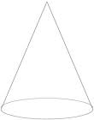
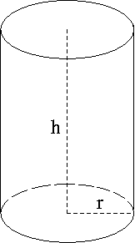
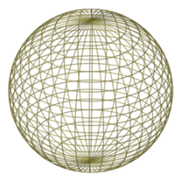
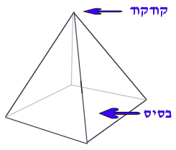

גופים - הם צורות בעלות נפח. הגופים מתחלקים לשתי קבוצות: פאונים וגופים אחרים.
גופים הנדסיים
שאינם פאונים
גליל , חרוט , כדור
פאונים
פירמידה מנסרה
תיבה
קובייה
מרובעת
משולשת

Slide 3
פאונים - הם גופים הבנויים רק ממצולעים. המצולעים שמהם הפאון בנוי נקראים פאות.
גופים אחרים - גופים אחרים הם גופים בעלי מעטפת "מתוחה" ובסיסים שהם עיגוליים.

Slide 4

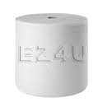
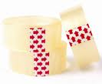
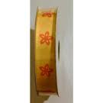
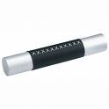
גליל וחרוט - הינם גופים הבנויות מבסיסים שהם עיגולים ולחרוט יש קודקוד.

Slide 5

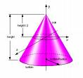

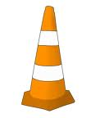
חרוט

Slide 6
הגדרת הגליל
גליל הוא גוף בעל שני בסיסים
שהם עיגולים חופפים ומקבילים ומעטפת "מתוחה" המקיפה אותם.

Slide 7
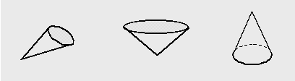
הגדרת החרוט
חרוט הוא גוף בעל בסיס אחד שהוא עיגול, קודקוד הנמצא מחוץ לעיגול ומעטפת "מתוחה" המקיפה את הבסיס והקודקוד.

Slide 8
ההבדלים בין גליל ובין חרוט
חרוט
גליל
קטגוריות
מעטפת "מתוחה"
מעטפת "מתוחה"
מה דומה?
בסיס אחד וקודקוד ראש
שני בסיסים, אין קודקודים
מה שונה?

Slide 9


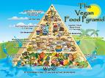

פירמידה

Slide 10

הגדרת הפירמידה
- הפירמידה היא גוף שבנוי ממעטפת שכולה .משולשים
- בעלי קודקוד משותף ומבסיס שהוא מצולע.
הקודקוד המשותף לכל משולשי המעטפת
נקרא קודקוד הראש.
- את שמה של הפירמידה קובעים על פי הבסיס שלה,
כלומר לפי מספר הצלעות שבבסיס ניתן לדעת מה שמה של הפירמידה.
למשל: פירמידה משולשת, פירמידה מרובעת,
פירמידה מחומשת ועוד...

Slide 11
טבלת פירמידות
פירמידה מחומשת
פירמידה מרובעת
פירמידה משולשת
קטגוריות
6
5
4
מספר הפאות
10
8
6
מספר הצלעות
6
5
4
מספר הקודקודים

Slide 12




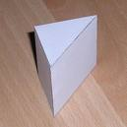
מנסרה

Slide 13
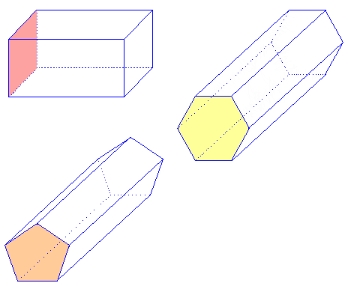
הגדרת המנסרה
יש שני סוגים של מנסרות והם: מנסרה ישרה ומנסרה לא ישרה.
מנסרה ישרה
למנסרה ישרה יש שני בסיסים שהם
מצולעים חופפים ומקבילים
זה לזה.
שאר פאותיה של המנסרה
הישרה (פאות המעטפת)
הן מלבנים.

Slide 14
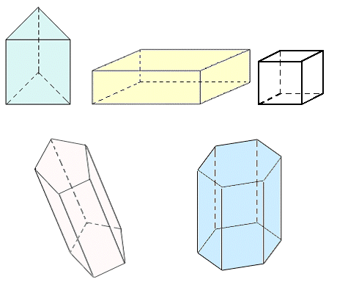
מנסרה לא ישרה
מנסרה לא ישרה
במנסרה לא ישרה
פאות המעטפת
הן מקביליות שאינן
כולן מלבנים.

Slide 15



תיבה

Slide 16
הגדרת התיבה
תיבה היא פאון שכל פאותיו הן מלבנים. התיבה היא מקרה פרטי של מנסרה ישרה שבה הבסיסים הם מלבנים.

Slide 17

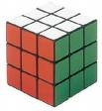

קובייה

Slide 18
הגדרת הקובייה
קובייה - תיבה שכל פאותיה הן ריבועים. לקובייה 6 פאות שכולן ריבועים חופפים. קובייה היא גוף משוכלל

Slide 19
תכונות הפירמידות
מספר הקודקודים
מספר הצלעות
מספר הפאות
קטגוריות
מספ' קדקודי בסיס + קדקוד 1: 3 + 1 = 4
3 צלעות בסיס + 3 משולשי המעטפת = 6
בסיס 1+ 3 מעטפות = 4
פירמידה משולשת
4 + 1 = 5
4 צלעות בסיס + 4 משולשי המעטפת = 8
בסיס 1+ 4 מעטפות = 5
פירמידה מרובעת
5 + 1 = 6
5 צלעות בסיס + 5 משולשי המעטפת = 10
בסיס 1+ 5 מעטפות = 6
פירמידה מחומשת
= למספ' הפאות
10 צלעות בסיס + 10 משולשי המעטפת = 20
בסיס 1+ 10מעטפות = 11
פירמידה מעושרת
1 + n
n – מספ' צלעות בסיס
n × 2
n – מספ' צלעות בסיס
1 + n
n – מספ' צלעות בסיס
נוסחא

Slide 20
תכונות המנסרות
מספר הקודקודים
מספר הצלעות
מספר הפאות
קטגוריות
מספ' קדקודי בסיס × 2
2 × 3 = 6
2×3 צלעות בסיס + 3 משולשי המעטפת = 9
2 בסיס + 3 מעטפות = 5
מנסרה משולשת
2 × 4 = 8
2×4 צלעות בסיס + 4 משולשי המעטפת = 12
2 בסיס + 4 מעטפות = 6
מנסרה מרובעת
2 × 5 = 10
2×5 צלעות בסיס + 5 משולשי המעטפת = 15
2 בסיס + 5 מעטפות = 7
מנסרה מחומשת
2 × 10 = 20
2×10 צלעות בסיס + 10 משולשי המעטפת = 30
2 בסיס + 10מעטפות = 12
מנסרה מעושרת
n × 2
n – מספ' צלעות בסיס
n × 3
n – מספ' צלעות בסיס
2 + n
n – מספ' צלעות בסיס
נוסחא

Slide 21
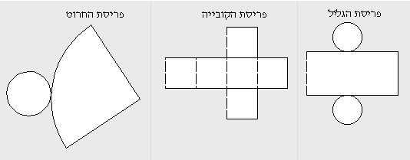
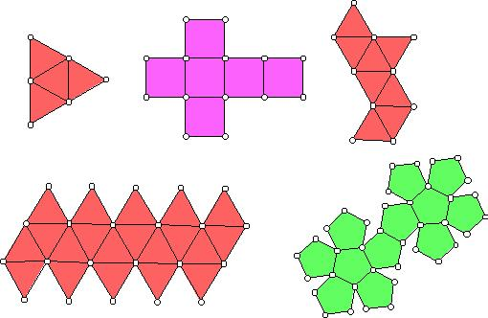
פריסות של גופים

